Slide 1
Composants
Numériques
Semaine 3 – Cours 3.1– 21 Septembre 2017
Prof Voicu Groza
Prof Michel Saydé
Groza@EECS.uOttawa.ca
msayde@uottawa.ca
Notes:
Coordinateur du programme
Program Coordinator

Slide 2
Plan
Decodeurs, Multiplexeurs
Registres + Stratégies communes de conception de bon sens
  Registre à charge parallèle
  Registres a Décalage (Shift Registers)
  Registre à décalage bidirectionnel avec charge parallèle
  Compteurs Binaires (Binary Counters)
  Compteur Binaire avec Charge Parallèle

Slide 3
A B C
Décodeur 3-à-8
D0
Un décodeur est un circuit combinatoire qui convertit l'information binaire à partir d'une
entrée de n bits à un maximum de 2^{n} bits de sortie.
Un décodeur n entrées et à m sorties est appelé décodeur de ligne n-à-m, où m ≤ 2^{n}.
D1
D2
A B C D0 D1 D2 D3 D4 D5 D6 D7
(0) 0 0 0 1 0 0 0 0 0 0 0
(1) 0 0 1 0 1 0 0 0 0 0 0
(2) 0 1 0 0 0 1 0 0 0 0 0
(3) 0 1 1 0 0 0 1 0 0 0 0
(4) 1 0 0 0 0 0 0 1 0 0 0
(5) 1 0 1 0 0 0 0 0 1 0 0
(6) 1 1 0 0 0 0 0 0 0 1 0
(7) 1 1 1 0 0 0 0 0 0 0 1
D3
D4
D5
D6
D7

Slide 4
A B C D
Décodeur 4-à-16
Y0
Exemple d’application
Y1
Y₀
Y₁
A Y₂
B Y₃
C Y₄
D Y₅
Y₆
Y₇
Y₈
Y₉
Y₁₀
Y₁₁
Y₁₂
Y₁₃
Y₁₄
Y₁₅
Y2
Y3
EW
Y4
Y5
Y6
Y7
Y8
Y9
NS
Y10
Y11
Y12
Y13
Y14
Y15

Slide 5
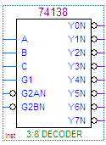
E A B C
Décodeur 3-à-8 (74 138)
Y0
• Le bit d'activation (Enable), E’ est active bas,
c-à-d le décodeur fonctionne avec E’=0
• Lorsque le décodeur est désactivé (E’=1), toutes les broches de sortie du décodeur sont remises à 1
Y1
Y2
Y3
A B C E Y0 Y1 Y2 Y3 Y4 Y5 Y6 Y7
x x x 1 1 1 1 1 1 1 1 1
(0) 0 0 0 0 0 1 1 1 1 1 1 1
(1) 0 0 1 0 1 0 1 1 1 1 1 1
(2) 0 1 0 0 1 1 0 1 1 1 1 1
(3) 0 1 1 0 1 1 1 0 1 1 1 1
(4) 1 0 0 0 1 1 1 1 0 1 1 1
(5) 1 0 1 0 1 1 1 1 1 0 1 1
(6) 1 1 0 0 1 1 1 1 1 1 0 1
(7) 1 1 1 0 1 1 1 1 1 1 1 0
Y4
Y5
Y6
Y7
E=G1 • G2AN’ • G2BN’

Slide 6
Encodeurs
An encodeur est un circuit combinatoire qui effectue le fonctionnement inverse d'un décodeur.
Un encodeur à 2^{n}-bit d’entrées et n-bit de sorties génère à ses sorties le code binaire qui correspondant à la valeur de l'entrée active.
Table de vérité pour un encodeur de 8-à-3:
Inputs | Outputs
D₇ D₆ D₅ D₄ D₃ D₂ D₁ D₀ | A₂ A₁ A₀
0 0 0 0 0 0 0 1 0 0 0 0 0 0 1 0 0 0 0 0 0 1 0 0 0 0 0 0 1 0 0 0 0 0 0 1 0 0 0 0 0 0 1 0 0 0 0 0 0 1 0 0 0 0 0 0 1 0 0 0 0 0 0 0 | 0 0 0 0 0 1 0 1 0 0 1 1 1 0 0 1 0 1 1 1 0 1 1 1
Lorsque toutes les entrées sont 0 mais D3 = 1, la sortie =A₂ A₁ A₀ = 011, qui est le code binaire pour 3
A₀ = D₁ + D₃ + D₅ + D₇
A₁ = D₂ + D₃ + D₆ + D₇
A₂ = D₄ + D₅ + D₆ + D₇

Slide 7
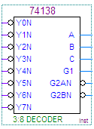
Exemple d’application d’un décodeur:
Random-access memory
(RAM)
Central Processing Unit
(CPU)
Input
Devices
Output
Devices
Memory stick
Input-output Processor
(IOP)
DVD burner
Display

Slide 8
4-to-1-Line Multiplexeur
Un multiplexeur est un circuit combinatoire qui reçoit des informations binaires de l'un des 2^{n} bits de données d'entrée (I₀, I₁, …) et les dirige vers une seule ligne de sortie(Z).
La sélection d'un bit de données d'entrée I_{n} particulier est déterminée par un ensemble de n bits de sélection d'entrée (A₀, A₁, …) .
A₁ A₀ E Z
(x) x x 0 0
(0) 0 0 1 I0
(1) 0 1 1 I1
(2) 1 0 1 I2
(3) 1 1 1 I3
I0
Z
I0
I1
I1
I2
I2
Z
I3
A₁A₀
I3
I0
D0
E A₁ A₀
0 1 2 3
2-to-4 decoder
I1
A₁ A₀ E
D1
Z
I0
I2
D2
I3
I1
Z
D3
I2
0 1 2 3
2-to-4 decoder
I3
A₁ A₀ E

Slide 9
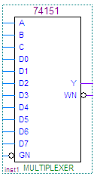
Exemple d’application:
Random-access memory
(RAM)
Central Processing Unit
(CPU)
Input
Devices
Output
Devices
Memory stick
Input-output Processor
(IOP)
DVD burner
Display

Slide 10
Plan
Registres + Stratégies communes de conception de bon sens

Slide 11
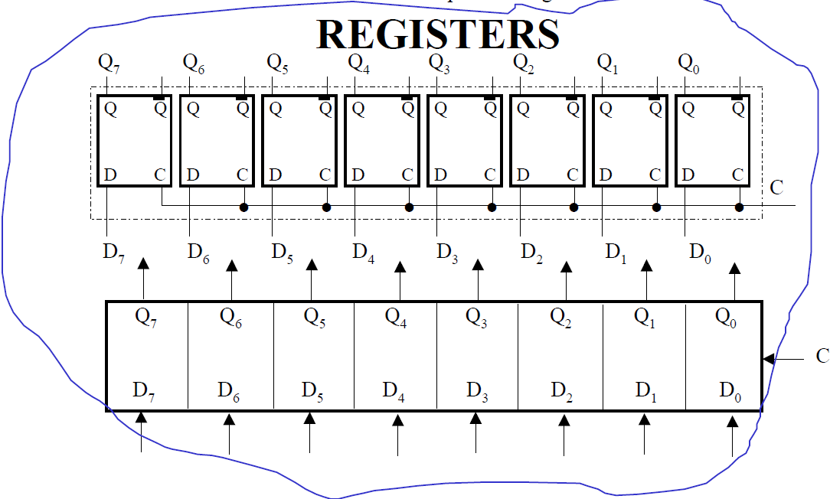
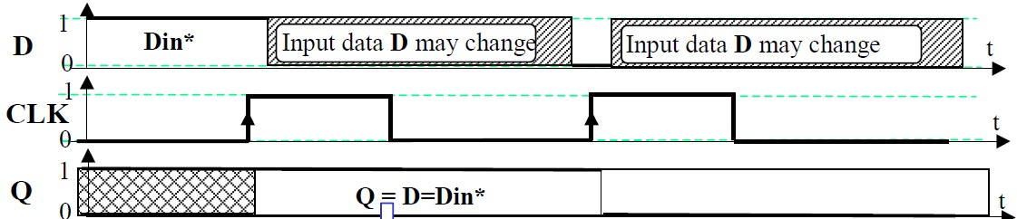
Registres
Positive-Edge
-Triggered
D Flip-Flop
D Q
CLK Q
Equation Caracteristique:
Q_{n+1} = D_{n}
D_{n} | Q_{n} | Q_{n+1}
0 | 0 | 0
0 | 1 | 0
1 | 0 | 1
1 | 1 | 1
Table Caracteristique
CL
CK
D₀
D₁
D₇
D
Q
Q₀
CLK
R
Q
Q₁
D
Q
CLK
Q₁
R
Q
Q
Q₇
D
État de sortie de bascule Q copie l’entrée
D quand le front positif de l’horloge CLK arrive
CLK
Q₇
R
Q

Slide 12
Stratégies communes de conception de bon sens
Concentrer sur un bit a la fois. Dans de nombreux cas, le reste aurait une tendance similaire
Essayer de raisonner avec vos propres mots. Faites le calcul avec des «mots» d'abord.
voir si vous pouvez définir les «règles» qui régissent la logique, et mettez-les dans vos propres mots.
Ces stratégies de conception ci-haut peuvent vous faire économiser beaucoup de temps et vous faciliter la tâche en tant que concepteur. Toutefois, ils ne peuvent pas être trivial dans tous les cas.
Enable = Ld/St
Load/Store
CL
CK
Registre a Charge Parallèle
MUX
Q
Q0
0
1
D
Enable Q^{n+1} Function
0 Qk^{n} Store
1 DBk Load
Q1
Q1
DB0
CLK
DB1
D
Q
R
Q
D
Q
CLK
Q1
CLK
Q1
Q1
Q
Q
MUX
R
R
0
1
D
Q
=> + <=
DB1
CLK
Q1
Enable = Ld/St
Load/Store
CL
R
Q
CK
Enable = Ld/St
Load/Store
CL
Q0
Q₀
Enable = Ld/St
Load/Store
CL
CK
MUX
Q2
DB0
Register
DB₃
0
1
D
Q
Q1
DB2
CLK
Q2
DB1
Q₁
MUX
Q1
R
Q
DB₂
State Register
Flip Flops
0
1
D
Q
Next State Logic CC
S^{n+1} = δ(S^{n},X^{n})
DB2
Q2
Q₂
DB1
CLK
Q1
Q3
DB₁
MUX
Q
Q
0
1
D
DB3
Q3
Q₃
R
CLK
Q3
DB₀
DB3
Q
R

Slide 13
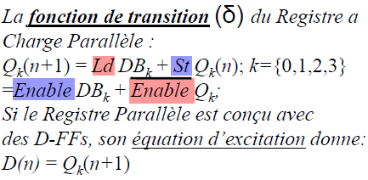
Enable = Ld/St
Load/Store
CL
Registre a Charge Parallèle
CK
MUX
Q0
Enable Q^{n+1} Function
0 (St) Qk^{n} Store
1 (Ld) DBk Load
0
1
D
Q
Enable = Ld / St
DB0
CLK
R
Q
Quand l’entrée load input Ld / St = 1, sur le font montant de l’horloge, les données sur les entrée DBn seront transférées dans le registre; autrement:
Quand load (Ld / St’) = 0, les bits de sortie du registre maintients leurs valeurs.
Q1
MUX
0
1
D
Q
DB1
CLK
Q1
R
Q
MUX
Q2
0
1
D
Q
DB2
CLK
Q2
R
Q
MUX
Q3
0
1
D
Q
DB3
CLK
Q3
R
Q
=> D_{k} = Enable DB_{k} + Enable Q_{k}; k={0,1,2,3}

Slide 14
Plant
  Registre a Décalage

Slide 15
Registre a Décalage
Un registre à décalage est un registre capable de déplacer ses informations binaires dans une ou les deux directions.
La configuration logique d'un registre à décalage se compose d'une chaîne de bascules en cascade.
La sortie de chaque bascule est connectée à l'entrée de la bascule suivante.
Entrée série sortie série
Horloge(clk)
L'entrée en série indique l'entrée externe introduite dans le registre à décalage.
La sortie série indique les données qui ne sont pas alimentées dans les bascules du registre.
D Q
C
D Q
C
D Q
C
D Q
C

Slide 16
Registre de décalage à droite
Serial Input = 0
État initial:
t₀ : Q₃Q₂Q₁Q₀=1000
t₁ : Q₃Q₂Q₁Q₀=0100
t₂ : Q₃Q₂Q₁Q₀=0010
t₃ : Q₃Q₂Q₁Q₀=0001
Clock
Q3
Q2
Q1
Q0 = Serial Output
Serial Input = 0
D Q
C
D Q
C
D Q
C
D Q
C
Serial Input = 0
D Q
C
D Q
C
D Q
C
D Q
C
t₀ t₁ t₂ t₃
Serial Input = 0
D Q
C
D Q
C
D Q
C
D Q
C
Serial Input = 0
D Q
C
D Q
C
D Q
C
D Q
C
t
t
t
t
t

Slide 17
Registre de décalage à droite
Clock
Q3
Q2
Q1
Q0 = Serial Output
Serial Input = 1
Initial State: 0000
t₁ : Q₃Q₂Q₁Q₀=1000
t₂ : Q₃Q₂Q₁Q₀=1100
t₃ : Q₃Q₂Q₁Q₀=1110
t₄ : Q₃Q₂Q₁Q₀=1111
Serial Input = 1
D Q
C
D Q
C
D Q
C
D Q
C
Serial Input = 1
D Q
C
D Q
C
D Q
C
D Q
C
Serial Input = 1
D Q
C
D Q
C
D Q
C
D Q
C
0 t₁ t₂ t₃ t₄
Serial Input = 1
D Q
C
D Q
C
D Q
C
D Q
C
Serial Input = 1
D Q
C
D Q
C
D Q
C
D Q
C
t
t
t
t
t

Slide 18
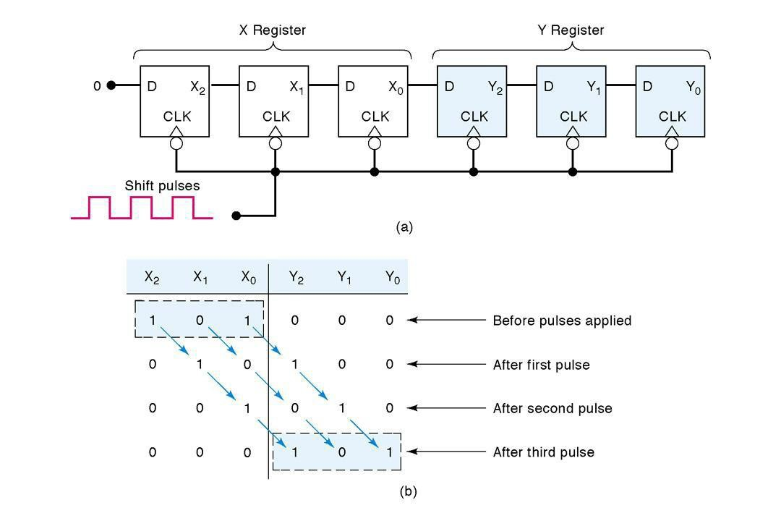
Transfert en série du registre X vers le registre Y
1 0 1 0 0 0

Slide 19
FPGA Programmable Logic Element (LE)
TDI
Ck | D Q | f(0,0,0)
 |  |  |  | 0
Ck | D Q | f(0,0,1)
 |  |  |  | 1
Ck | D Q | f(0,1,0)
 |  |  |  | 2
Ck | D Q | f(0,1,1) |  | M
 |  |  |  | 3
Ck | D Q | f(1,0,0) |  | U | f(A,B,C)
 |  |  |  | 4
Ck | D Q | f(1,0,1) |  | X
 |  |  |  | 5
Ck | D Q | f(1,1,0)
 |  |  |  | 6
Ck | D Q | f(1,1,1)
 |  |  |  | 7
Truth Table
Programmable Logic Element
A | B | C | f(A,B,C) |  | Memory |  |  | ABC
0 | 0 | 0 | f(0,0,0) |  | f(0,0,0) | = M₀ |  | | | |
0 | 0 | 1 | f(0,0,1) |  | f(0,0,1) | = M₁ |  | 1
0 | 1 | 0 | f(0,1,0) |  | f(0,1,0) | = M₂ |  | 2 M
0 | 1 | 1 | f(0,1,1) |  | f(0,1,1) | = M₃ |  | 3 U | f(A,B,C)
1 | 0 | 0 | f(1,0,0) |  | f(1,0,0) | = M₄ |  | 4 X
1 | 0 | 1 | f(1,0,1) |  | f(1,0,1) | = M₅ |  | 5
1 | 1 | 0 | f(1,1,0) |  | f(1,1,0) | = M₆ |  | 6
1 | 1 | 1 | f(1,1,1) |  | f(1,1,1) | = M₇ |  | 7
„Programmable Inverter”
Clk · Prog
TDO

Slide 20
FPGA (field-programmable gate array)
I/O
I/O
I/O
I/O
I/O
LE
Memory
LE
Multiplier
I/O
LE
Memory
LE
Multiplier
I/O
I/O
LE
Memory
LE
Multiplier
I/O
I/O
LE
Memory
LE
Multiplier
I/O
I/O
I/O
I/O
I/O
I/O

Slide 21
Plan
  Registre de décalage bidirectionnel avec charge parallèle

Slide 22
Registres multifonctions
Le registre le plus général (registre de décalage bidirectionnel et charge parallèle) possède les fonctionnalités suivantes:
1. Entrée d'horloge (clk) pour synchroniser toutes les opérations..
2. Opération de décalage à droite.
3. Opération de décalage à gauche.
4. Opération de chargement parallèle.
5. n lignes de sortie parallèles
6. Un état de contrôle "sans changement" pour laisser les n lignes de sortie parallèles inchangées le prochain cycle d'horloge.
Mode Control
S₁ | S₀ | Register operation
0 | 0 | No change
0 | 1 | Shift right (msb→→lsb)
1 | 0 | Shift left (lsb →→ msb)
1 | 1 | Parallel load

Slide 23
Serial In
S₁S₀
CL
Conception Top-Down
CK
f₃⁰
MUX
0
1
2
3
D₃
Q
f₃¹
A₃
(msb)
Registre a
Décalage
Bidirectionnel
Charge Parallèle
avec des
Bascules D
f₃²
CLK
I₃
f₃³
R
Q
Serial In
S₁
S₀
I₃
A₃
(msb)
f₂⁰
MUX
0
1
2
3
D₂
Q
I₂
Register
A₂
f₂¹
A₂
f₂²
CLK
I₁
A₁
I₂
f₂³
R
Q
I₀
A₀
(lsb)
f₁⁰
MUX
I₁
0
1
2
3
D₁
Q
f₁¹
A₁
S₁ S₀ Fonction
(f⁰) 0 0 Pas de Change=Stock
(f1) 0 1 Decale Droite=haut: msb->lsb & D3=SIn
(f2) 1 0 Decale Gauche = bas: lsb->msb & Do= SIn
(f3) 1 1 Charge Parallèle DB
f₁²
CLK
f₁³
R
Q
f₀⁰
MUX
0
1
2
3
D₀
Q
f₀¹
A₀
(lsb)
f₀²
CLK
I₀
f₀³
R
Q
Notes:
23

Slide 24
Conception Top-Down
S₁S₀
CL
CK
Registre à Décalage
Bidirectionnel
Charge Parallèle
avec des
Bascules D
MUX
Serial In
S₁
S₀
Serial In
0
1
2
3
D₃
Q
S₁
S₀
Serial In
A₃
(msb)
I₃
Register
A₃
(msb)
Q₃
CLK
I₃
I₃
R
Q
I₂
A₂
Q₂
I₂
State Register
Flip Flops
Next State Logic CC
S^{n+1} = δ(S^{n},X^{n})
I₁
A₁
Q₁
I₁
MUX
0
1
2
3
D₂
Q
I₀
A₀ (lsb)
Q₀
A₂
I₀
CLK
S₁ S₀ A_{k}^{n+1} Function
(f⁰) 0 0 A_{k}^{n} No Change=Store (k={0,1,2,3})
(f¹) 0 1 A^{n}_{k+1} Shift Right (k={0,1,2}: msb->lsb & D₃=Serial In)
(f²) 1 0 A^{n}_{k-1} Shift Left (k={1,2,3}: lsb => msb & D₀=Serial In)
(f³) 1 1 I_{k} Parallel Load (k={0,1,2,3})
I₂
R
Q
MUX
0
1
2
3
D₁
Q
A₁
CLK
S₁ S₀ D_{k} = A_{k}^{n+1}
(f⁰) 0 0 D_{k} = A_{k} ; k={0,1,2,3}
(f¹) 0 1 D_{k} = A_{k+1} ; k={0,1,2}
D₃=Serial In
(f²) 1 0 D_{k} = A_{k-1} ; k={1,2,3}
D₀=Serial In
(f³) 1 1 D_{k} = I_{k} ; k={0,1,2,3}
I₁
R
Q
MUX
0
1
2
3
D₀
Q
Serial In
A₀
(lsb)
CLK
I₀
R
Q
Notes:
24

Slide 25
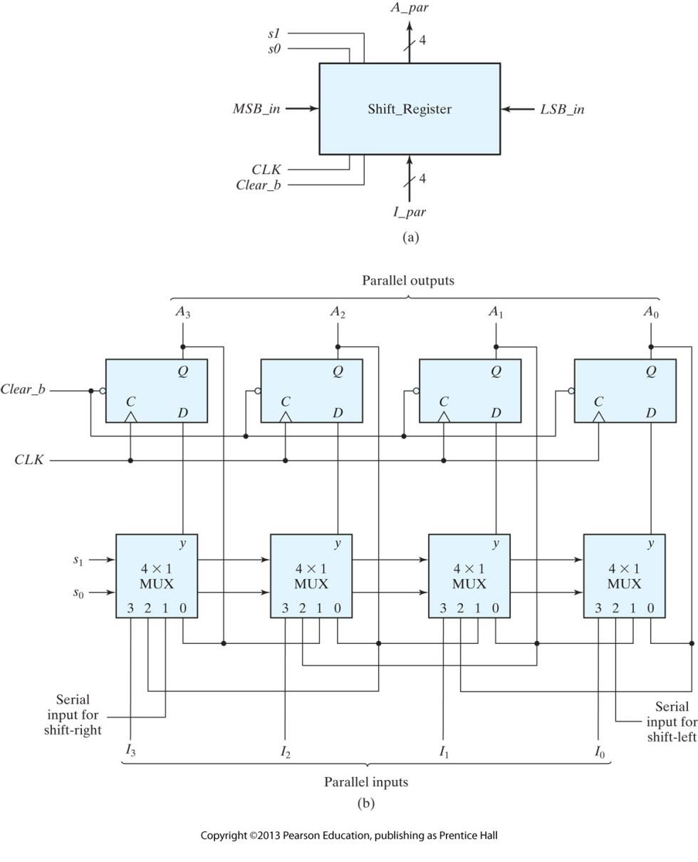
Registre à décalage universel à quatre bits

Slide 26
Plan
Compteur Binaire

Slide 27
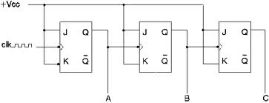
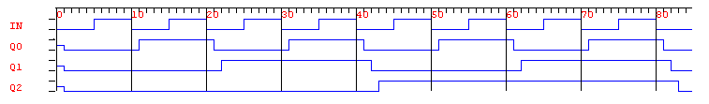
Compteur
= Registre qui passe par une série d'états prescrite
Il existe deux principaux types de compteurs:
Compteurs asynchrones: également connus sous le nom ‘Ripple counters' - La sortie d’une bascule sert d'horloge pour déclencher les bascules connectées
Compteurs synchrones: - Toutes les bascules sont déclenchées par un signal d'horloge en même temps
Q0 Q1 Q2
clk

Slide 28
Modulo 16 Compteur Synchrone avec Bascules D
Le nombre d'états uniques qu'un compteur peut passer avant que la séquence de comptage ne se répète est le modulo (ou MOD) du compteur.
Q3
Q2
Q1
Q0
0
1
2
3
4
5
CL
COMPTEUR
BINAIRE 4-Bit
15
6
14
7
CK
CL
3
Q = Σ Qi . 2^{i}
13
12
11
10
9
8
i = 0
1
CK
0
1
CL
0
Q
0
1 2 3 4 5 6 7 8
9 10 11 12 13 14 15 0
1 2 3 4 5 6

Slide 29
Modulo 16
Compteur Synchrone
DECIMAL Present STATE OF The next state =
STATE THE COUNTER FLIP FLOP INPUTS
Q Q3 Q2 Q1 Q0 D3 D2 D1 D0
0 0 0 0 0 0 0 0 1
1 0 0 0 1 0 0 1 0
2 0 0 1 0 0 0 1 1
3 0 0 1 1 0 1 0 0
4 0 1 0 0 0 1 0 1
5 0 1 0 1 0 1 1 0
6 0 1 1 0 0 1 1 1
7 0 1 1 1 1 0 0 0
8 1 0 0 0 1 0 0 1
9 1 0 0 1 1 0 1 0
10 1 0 1 0 1 0 1 1
11 1 0 1 1 1 1 0 0
12 1 1 0 0 1 1 0 1
13 1 1 0 1 1 1 1 0
14 1 1 1 0 1 1 1 1
15 1 1 1 1 0 0 0 0
Using D flip-flops has the distinct advantage
of a straightforward definition of the flip-flop
inputs: the current state of these inputs is
the next state of the counter . The logic
equations for all four flip-flop inputs D3, D2,
D1, and D0 are
derived from this
truth table as
functions of the
current states of the
counter’s flip-flops:
Q3, Q2, Q1, and Q0.
Karnaugh maps can
be used to simplify
these equations.
Q3 Q2
Q1 Q0
00 01 11 10
00
0 4 12 8
01
1 5 13 9
11
3 7 15 11
10
2 6 14 10
Q3 Q2
D3
Q3 Q2
D2
Q3 Q2
D1
Q3 Q2
D0
Q1 Q0
00 01 11 10
Q1 Q0
00 01 11 10
Q1 Q0
00 01 11 10
Q1 Q0
00 01 11 10
00
0 0 1 1
00
0 1 1 0
00
0 0 0 0
00
1 1 1 1
01
0 0 1 1
01
0 1 1 0
01
1 1 1 1
01
0 0 0 0
11
0 1 0 1
11
1 0 0 1
11
0 0 0 0
11
0 0 0 0
10
0 0 1 1
10
0 1 1 0
10
1 1 1 1
10
1 1 1 1

Slide 30
Modulo 16 - Compteur Synchrone
Équations d’éxcitation
D^{n} = Q^{n+1}
Q3 Q2
D3
Q3 Q2
D2
Q1 Q0
00 01 11 10
Q1 Q0
00 01 11 10
00
0 0 1 1
00
0 1 1 0
01
0 0 1 1
01
0 1 1 0
11
0 1 0 1
11
1 0 0 1
10
0 0 1 1
10
0 1 1 0
D3 = Q3. Q2 + Q3. Q1 + Q3.Q0 + Q3.Q2.Q1.Q0
D2 = Q2. Q0 + Q2. Q1 + Q2. Q1. Q0
Q3 Q2
D1
D0
Q3 Q2
Q1 Q0
00 01 11 10
00 01 11 10
Q1 Q0
00
0 0 0 0
D1 = Q1. Q0 + Q1. Q0
1 1 1 1
D0 = Q0
00
01
1 1 1 1
01
0 0 0 0
11
0 0 0 0
11
0 0 0 0
10
1 1 1 1
10
1 1 1 1

Slide 31
CL
CK
Compteur Synchrone
Modulo 16
Implémentation
Q0
D
Q
CLK
Q0
R
Q
Q1
D
Q
CLK
Q1
R
Q
D^{n} = Q^{n+1}
Q2
D
Q
D0 = Q0
CLK
Q2
R
Q
D1 = Q1. Q0 + Q1. Q0
D2 = Q2. Q0 + Q2. Q1 + Q2. Q1. Q0
Q3
D
Q
D3 = Q3. Q2 + Q3. Q1 + Q3.Q0
+ Q3.Q2.Q1.Q0
CLK
Q3
R
Q

Slide 32
Compteur binaire
Modulo 16 Compteur Synchrone avec Bascules JK
A₃
A₂
A₁
A₀
4
5
0
1
2
3
CL
COMPTEUR
BINAIRE 4-Bit
15
6
14
7
CK
CL
3
13
12
11
10
9
8
A = Σ A_{i} . 2^{i}
i = 0
1
CK
0
1
CL
0
A
0
1 2 3 4 5 6 7 8
9 10 11 12 13 14 15 0
1 2 3 4 5 6

Slide 33
A
0
1
2
3
4
5
6
7
8
9
10
11
12
13
14
15
Present state S^{n} |  |  |  | Next state S^{n +1} |  |  |  | A₃ input |  | A₂ input |  | A₁ input |  | A₀ input
A₃ | A₂ | A₁ | A₀ | A₃⁺ | A₂⁺ | A₁⁺ | A₀⁺ | J₃ | K₃ | J₂ | K₂ | J₁ | K₁ | J₀ | K₀
0 | 0 | 0 | 0 | 0 | 0 | 0 | 1 | 0 | x | 0 | x | 0 | x | 1 | x
0 | 0 | 0 | 1 | 0 | 0 | 1 | 0 | 0 | x | 0 | x | 1 | x | x | 1
0 | 0 | 1 | 0 | 0 | 0 | 1 | 1 | 0 | x | 0 | x | x | 0 | 1 | x
0 | 0 | 1 | 1 | 0 | 1 | 0 | 0 | 0 | x | 1 | x | x | 1 | x | 1
0 | 1 | 0 | 0 | 0 | 1 | 0 | 1 | 0 | x | x | 0 | 0 | x | 1 | x
0 | 1 | 0 | 1 | 0 | 1 | 1 | 0 | 0 | x | x | 0 | 1 | x | x | 1
0 | 1 | 1 | 0 | 0 | 1 | 1 | 1 | 0 | x | x | 0 | x | 0 | 1 | x
0 | 1 | 1 | 1 | 1 | 0 | 0 | 0 | 1 | x | x | 1 | x | 1 | x | 1
1 | 0 | 0 | 0 | 1 | 0 | 0 | 1 | x | 0 | 0 | x | 0 | x | 1 | x
1 | 0 | 0 | 1 | 1 | 0 | 1 | 0 | x | 0 | 0 | x | 1 | x | x | 1
1 | 0 | 1 | 0 | 1 | 0 | 1 | 1 | x | 0 | 0 | x | x | 0 | 1 | x
1 | 0 | 1 | 1 | 1 | 1 | 0 | 0 | x | 0 | 1 | x | x | 1 | x | 1
1 | 1 | 0 | 0 | 1 | 1 | 0 | 1 | x | 0 | x | 0 | 0 | x | 1 | x
1 | 1 | 0 | 1 | 1 | 1 | 1 | 0 | x | 0 | x | 0 | 1 | x | x | 1
1 | 1 | 1 | 0 | 1 | 1 | 1 | 1 | x | 0 | x | 0 | x | 0 | 1 | x
1 | 1 | 1 | 1 | 0 | 0 | 0 | 0 | x | 1 | x | 1 | x | 1 | x | 1
33

Slide 34
A
0
1
2
3
4
5
6
7
8
9
10
11
12
13
14
15
Present state S^{n} |  |  |  | Next state S^{n +1}
A₃ | A₂ | A₁ | A₀ | A₃⁺ | A₂⁺ | A₁⁺ | A₀⁺
0 | 0 | 0 | 0 | 0 | 0 | 0 | 1
0 | 0 | 0 | 1 | 0 | 0 | 1 | 0
0 | 0 | 1 | 0 | 0 | 0 | 1 | 1
0 | 0 | 1 | 1 | 0 | 1 | 0 | 0
0 | 1 | 0 | 0 | 0 | 1 | 0 | 1
0 | 1 | 0 | 1 | 0 | 1 | 1 | 0
0 | 1 | 1 | 0 | 0 | 1 | 1 | 1
0 | 1 | 1 | 1 | 1 | 0 | 0 | 0
1 | 0 | 0 | 0 | 1 | 0 | 0 | 1
1 | 0 | 0 | 1 | 1 | 0 | 1 | 0
1 | 0 | 1 | 0 | 1 | 0 | 1 | 1
1 | 0 | 1 | 1 | 1 | 1 | 0 | 0
1 | 1 | 0 | 0 | 1 | 1 | 0 | 1
1 | 1 | 0 | 1 | 1 | 1 | 1 | 0
1 | 1 | 1 | 0 | 1 | 1 | 1 | 1
1 | 1 | 1 | 1 | 0 | 0 | 0 | 0
Approche de conception « Bon Sens » (Common sense)
On peut constater de la table d’etat que:
A0 inverse sa valeur a chaque bord d’horloge
=> J0 = 1 ; K0 = 1.
A₁ bascule au temps T seulement si à temps (T - 1) A₀ est égale à 1.
A₂ toggles its value at time T only if at time (T - 1)
A₁ = 1 and A₀ = 1
Present State | Next State | Flip-Flop Inputs
A₂ (T − 1) A₁ (T − 1) A₀ (T − 1) | A₁ (T ) | J₁ K₁
x x 0 x x 1 | A₁ (t − 1) (A₁ (t − 1))’ | 0 0 1 1
J₁ = K₁ = A₀ (T - 1)
 | Present State |  | Next State | Flip-Flop Inputs
A₂ (T − 1) | A₁ (T − 1) | A₀ (T − 1) | A₂ (T ) | J₂ K₂
x | 0 | 0 | A₂ (t − 1) | 0 0
x | 0 | 1 | A₂ (t − 1) | 0 0
x | 1 | 0 | A₂ (t − 1) | 0 0
x | 1 | 1 | (A₂ (t − 1))' | 1 1
J₂ = K₂ = A₁ (T - 1) A₀ (T - 1)
34

Slide 35
Plan
  Compteur Binaire Charge Parallèle

Slide 36
S₁S₀
CL
Conception Top-down
CK
f₀⁰
MUX
Q₀
(lsb)
0
1
2
3
D₀
Q
Registre a Multifonction
à Bascules D
f₀¹
f₀²
CLK
f₀³
R
Q
S₁ S₀ Q_{k}^{n+1} Function
(f₀) 0 0 Qk^{n} Stock
(f₁) 0 1 Nk Compte
(f₂) 1 0 DBk Charge
(f₃) 1 1 0 Efface
f₁⁰
MUX
Q₁
0
1
2
3
D₁
Q
f₁¹
k = {0,1,2,3}
f₁²
CLK
f₁³
R
Q
Multifunction Register
implemented as a Sequential Circuit
f₂⁰
MUX
Q₂
0
1
2
3
D₂
Q
f₂¹
f₂²
CLK
S₁
S₀
S₀
f₂³
Q
S₁
R
DB₃
Q₃
(msb)
Q₃
DB₃
Q₂
Q₂
f₃⁰
Multifunction
Register
MUX
Q₃
(msb)
DB₂
DB₂
State Register
Flip Flops
0
1
2
3
D₃
Q
Next State Logic CC
S^{n+1} = δ(S^{n},X^{n})
f₃¹
Q₁
Q₁
f₃²
CLK
DB₁
DB₁
Q
Q₀
(lsb)
Q₀
f₃³
R
DB₀
DB₀
Notes:
36

Slide 37
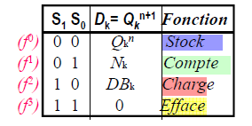
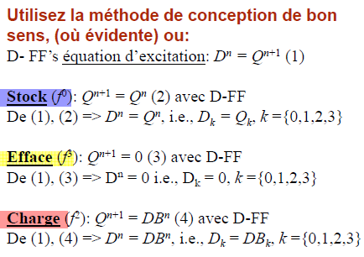
Registre a Multi-Fonction
CL
S₁S₀ 2
CK
MUX
Q0
f₀¹
0
1
2
3
D
Q
DB0
CLK
R
Q
0
MUX
Q1
f₁¹
0
1
2
3
D
Q
DB1
CLK
Q1
R
Q
0
MUX
Q2
f₂¹
0
1
2
3
D
Q
DB2
CLK
Q2
R
Q
0
MUX
Q3
f₃¹
0
1
2
3
D
Q
CLK
Q3
DB3
R
Q
0

Slide 38
Registre a Multi-Fonction - Compte (f²)
CK
CLR
Q₀
Q₀’
D
Q
CLK
Q₃ | Q₂ | Q₁ | Q₀ | Q₃⁺ | Q₂⁺ | Q₁⁺ | Q₀⁺ | D₃ | D₂ | D₁ | D₀
0 | 0 | 0 | 0 | 0 | 0 | 0 | 1 | 0 | 0 | 0 | 1
0 | 0 | 0 | 1 | 0 | 0 | 1 | 0 | 0 | 0 | 1 | 0
0 | 0 | 1 | 0 | 0 | 0 | 1 | 1 | 0 | 0 | 1 | 1
0 | 0 | 1 | 1 | 0 | 1 | 0 | 0 | 0 | 1 | 0 | 0
0 | 1 | 0 | 0 | 0 | 1 | 0 | 1 | 0 | 1 | 0 | 1
0 | 1 | 0 | 1 | 0 | 1 | 1 | 0 | 0 | 1 | 1 | 0
0 | 1 | 1 | 0 | 0 | 1 | 1 | 1 | 0 | 1 | 1 | 1
0 | 1 | 1 | 1 | 1 | 0 | 0 | 0 | 1 | 0 | 0 | 0
1 | 0 | 0 | 0 | 1 | 0 | 0 | 1 | 1 | 0 | 0 | 1
1 | 0 | 0 | 1 | 1 | 0 | 1 | 0 | 1 | 0 | 1 | 0
1 | 0 | 1 | 0 | 1 | 0 | 1 | 1 | 1 | 0 | 1 | 1
1 | 0 | 1 | 1 | 1 | 1 | 0 | 0 | 1 | 1 | 0 | 0
1 | 1 | 0 | 0 | 1 | 1 | 0 | 1 | 1 | 1 | 0 | 1
1 | 1 | 0 | 1 | 1 | 1 | 1 | 0 | 1 | 1 | 1 | 0
1 | 1 | 1 | 0 | 1 | 1 | 1 | 1 | 1 | 1 | 1 | 1
1 | 1 | 1 | 1 | 0 | 0 | 0 | 0 | 0 | 0 | 0 | 0
R
Q
Q₁
D
Q
CLK
Q₁
R
Q
Q₂
D
Q
CLK
Q₂
R
Q
Q₃
D
Q
CLK
Q₃
R
Q

Slide 39
CL
A₁A₀ 2
CK
Registre a
Multi-Fonction Implementation
MUX
Q0
0
1
2
3
D
Q
DB0
CLK
R
Q
0
MUX
Q1
A₁ A₀ D_{k}= Q_{k}^{n+1} Function
(f₀) 0 0 Qk^{n} Store
(f₁) 0 1 Nk Count up
(f₂) 1 0 DBk Load
(f₃) 1 1 0 Clear
0
1
2
3
D
Q
DB1
CLK
Q1
R
Q
0
MUX
Q2
0
1
2
3
D
Q
DB2
CLK
Q2
R
Q
0
MUX
Q3
0
1
2
3
D
Q
CLK
Q3
DB3
R
Q
0
Notes:
39

Slide 40
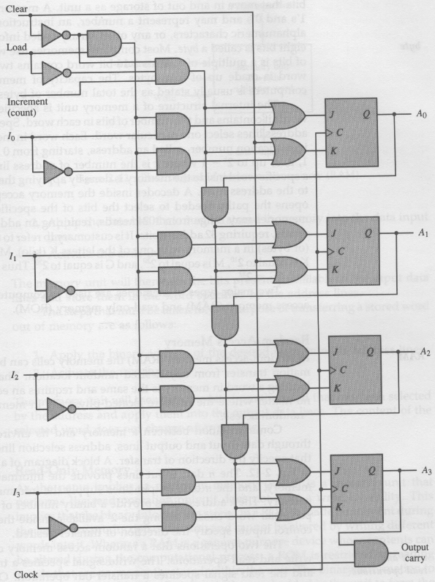
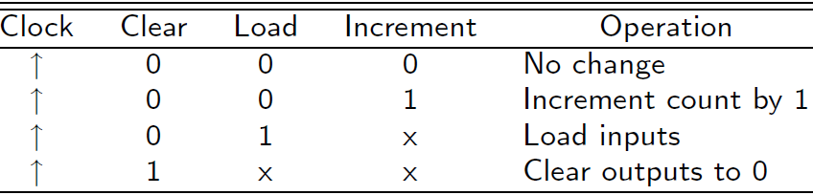
4-bit Compteur Binaire à charge Parallèle et Remise
Synchrone avec JK FF
A₁ A₀ Q_{k}^{n+1} Function
(f₀) 0 0 Qk^{n} Store = No change
(f₁) 0 1 Nk Increment (Count up)
(f₂) 1 0 DBk Load
(f₃) 1 1 0 Clear
k = {0,1,2,3}
DI0
D0
MUX
DI1
D1
Z
DI2
D2
DI3
D3
0 1 2 3
2-to-4 decoder
S₁ S₀ E

Slide 41
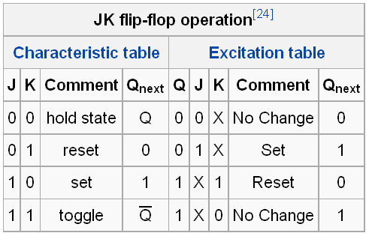
4-bit Compteur Binaire à charge Parallèle et Remise
Synchrone avec JK FF

Slide 42
Design bascule D à partir d’une JK FF
START HERE
D Q^{n} Q^{n+1}
Q^{t} | Q^{t+Δt} | J^{t} | K^{t}
0 | 0 | 0 | x
0 | 1 | 1 | x
1 | 0 | x | 1
1 | 1 | x | 0
D
δ
J
Q
Donnée:
D-Latch
Table Characteristique
0 0
0
JK Excitation Table
K
0 1
0
1 0
1
1 1
1
1
Étape 1: Table d’état initial
I
II
Étape 4: équations d’entrée simplifiées
étape 5
Table d’état du Circuit Sequentie à concevoir
J
4
D Q^{n}
0 1
D | Q^{n} | Q^{n+1} | J | K
0 | 0 | 0 | 0 | x
0 | 1 | 0 | x | 1
1 | 0 | 1 | 1 | x
1 | 1 | 1 | x | 0
0
0 ⁰ 0 ¹
J
Q
D
4
1
1 ² x³
J = D
5
K = D
K
K
D
4
D Q^{n}
0 1
Table d’excitation pour le circuit sequentiel à concevoir
0
x ⁰ 1 ¹
Clock
1
x ² 0 ³
D
Étape 3

Slide 43

Write
Read
Memory
D_{in} Addr D_{out}
ORDINATEUR
DE
BASE
CPU
(Registres, ALU & CU)
7
1
2
5
6
3
4
Mémoire
LD_{AR}
INR_{AR}
CLR_{AR}
AR
CPU
12
LD_{PC}
INR_{PC}
CLR_{PC}
PC
Bus Données
12
BusAdresse
Bus Côntrole
BUS
LD_{IR}
IR
16
LD_{TR}
INR_{TR}
CLR_{TR}
TR
16
La plupart des
registres de
l’ordinateur de base
sont mises en
oeuvre sur la base
du schema logique
des deux registres
multifonctions
concus ci-dessus
Control Unit
LD_{DR}
INR_{DR}
CLR_{DR}
DR
16
LD_{AC}
INR_{AC}
CLR_{AC}
16
AC
Sel
AND,ADDDR,INPR,
COM,SHR
ALU
Data
path
INPR
LD_{OUTR}
OUTR
S₂-S₀

Slide 44
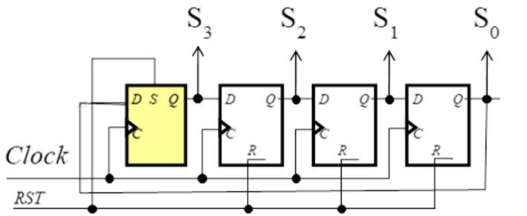
Encodage d’Etat
Compteur mod 4
Encodage Complet:
COMPTEUR BINAIRE
Encodage 1-hot:
COMPTEUR ANNEAU
S₃ S₂ S₁ S₀
2-to-4 decoder
1
T Q
C
T Q
C
Horloge (clk)

